Slide 1
Dokuzuncu Hafta:
Ilke 3: Yerel çevre sorunlarından başlama

Slide 2
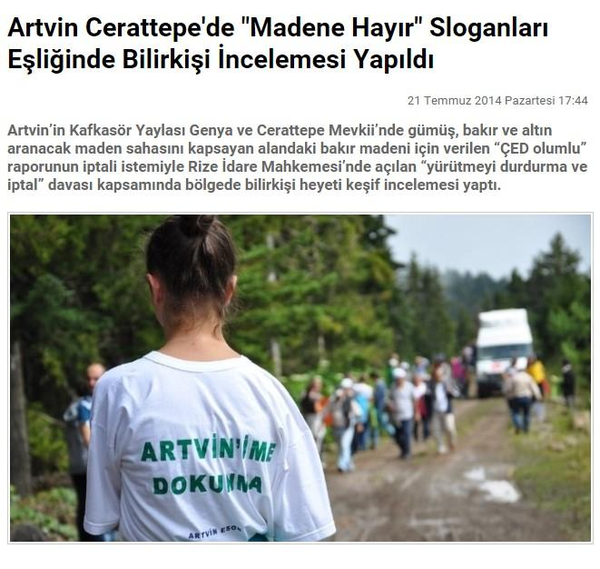

Slide 3
Çevre eğitimi hangi çevre içinde yapılmalı?
Doğal merak ve coşku,
Duyarlık,
Bağlantı,
Keşfetme ve anlama,

Slide 4
Yerelden küresele
Yerel çevreye yönelik duyarlık, bilgi ve beceriler küresel çevre sorunlarına yönelmek için bir temel oluşturur.

Slide 5
Ergene Nehri zehir saçıyor
Tekirdağ'ın Çorlu ve Çerközköy ilçelerindeki fabrikaların bıraktıkları kimyasal atıklar nedeniyle simsayah akan ve içinde artık canlı türü barındırmayan Ergene Nehri çevreye de zehir saçıyor. Hem insanları hem de hayvanları olumsuz etkileyen nehir suyu, kansere de davetiye çıkartıyor.

Slide 6
Civil Deresi'ndeki balıklar ölüyor Balık ölümlerinin olduğu Ordu'da Civil Deresi'nde, Gıda, Tarım ve Hayvancılık İl Müdürlüğü ekiplerince inceleme yapıldı, balık ve su numuneleri alındı.

Slide 7
Dilovası’nda annelerin sütünde bile ağır metal var Sanayi kuruluşlarının konut alanlarıyla iç içe girdiği, kanser vakalarının dünya ortalamasının 30 kat üzerinde olduğu Kocaeli’nin Dilovası ilçesinde, doğum yapan annelerin sütünde kadmiyum, alüminyum gibi insan vücudunda olmaması gereken yüksek dozda ağır metale rastlandı

Slide 8
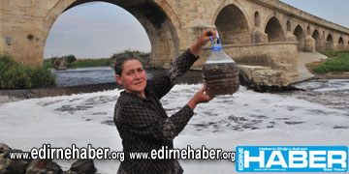
Ergene Nehri zehir saçıyor

Slide 9
Yakınlık ahlakı
İnsanın kendi yaşam çevresiyle ilgili sorunlara bakışı çıkarlarından da etkilenebilir.

